Slide 1
Лекция № 2
xPath, CSS Selector

Slide 2
Где я могу применить полученные знания?

Slide 3
Пример Windows приложения

Slide 4
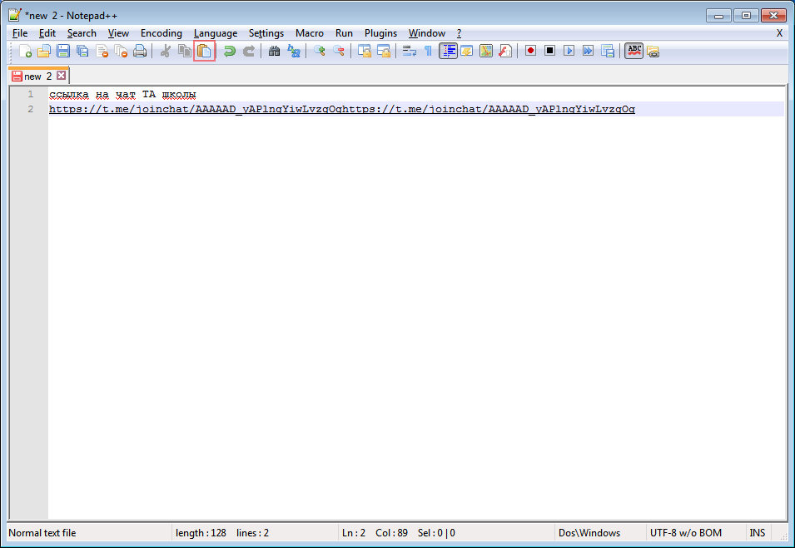

Slide 5
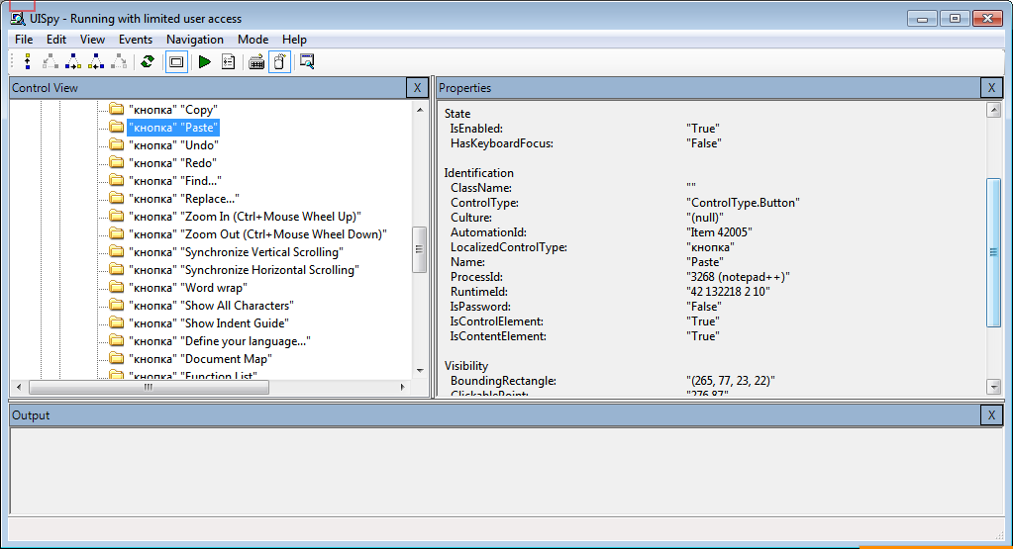

Slide 6
Пример android приложения

Slide 7
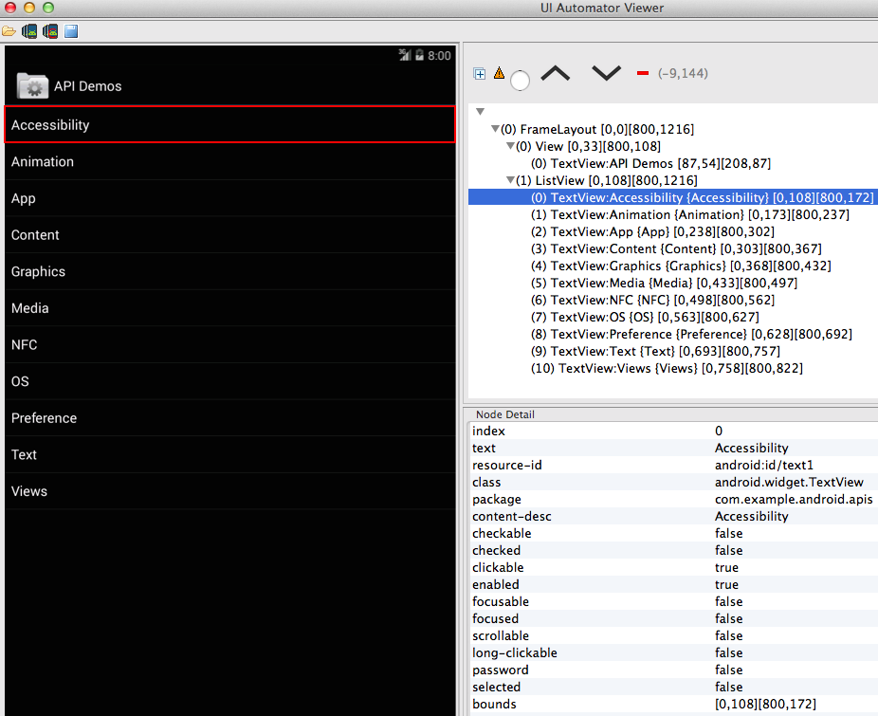

Slide 9
Инструменты
Google Chrome браузер
a) Developer tools
Mozilla Firefox
a) Selenium IDE
b) FireBug
c) FirePath

Slide 10
CSS
Notes:
В CSS есть паттерны, согласно которым стили, создаваемые разработчиком, применяются к элементам страницы (DOM). Эти паттерны называются локаторы (selectors)

Slide 11
Абсолютный путь:
driver.findElement(By.cssSelector("html body div div form input"));
Относительный путь:
driver.findElement(By.cssSelector("input"));
Поиск непосредственного дочернего элемента:
driver.findElement(By.cssSelector("div > a"));
Поиск дочернего элемента любого уровня:
driver.findElement(By.cssSelector("div a"));

Slide 12
Поиск по ID элемента:
driver.findElement(By.cssSelector("input#username"));
//или
driver.findElement(By.cssSelector("#username"));
Поиск по классу:
driver.findElement(By.cssSelector("input.classname"));
//или
driver.findElement(By.cssSelector(".classname"));

Slide 13
Поиск по значениям атрибутов html тегов:
driver.findElement(By.cssSelector("img[alt='Previous']"));
Поиск по названию атрибутов:
driver.findElements(By.cssSelector("img[alt]"));
Поиск по началу строки:
driver.findElement(By.cssSelector("header[id^='page-']"));

Slide 14
Поиск по окончанию строки:
driver.findElement(By.cssSelector("header[id$='page-']"));
Поиск по частичному совпадению строки:
driver.findElement(By.cssSelector("header[id*='page-']"));

Slide 15
xPath
Notes:
XPath (XML path) - это язык для нодов (nodes) в XML документе. Так как многие браузеры поддерживают XHTML, то мы можем использовать XPath для находения элементов на web страницах.
Важным рахличием между CSS и XPath локаторами является то, что, используя XPath, мы можем производить перемещение как в глубину DOM иерархии, так и возращаться назад. Что же касается CSS, то тут мы можем двигаться только в глубину. Это значит, что с XPath можем найти родительский элемент, по дочернему.

Slide 16
Абсолютный путь:
driver.findElement(By.xpath("html/body/div/div/form/input"));
Относительный путь:
driver.findElement(By.xpath("//input"));
Поиск непосредственного дочернего элемента:
driver.findElement(By.xpath("//div/a"));
Поиск дочернего элемента любого уровня:
driver.findElement(By.xpath("//div//a"));

Slide 17
Поиск элемента по тексту:
driver.findElement(By.xpath(".//*[text()='Первая ссылка']/.."));
Поиск по значениям атрибутов:
driver.findElement(By.xpath("//input[@id='username']"));
Поиск по названию атрибутов:
driver.findElements(By.xpath ("img[@alt]"));
Поиск родительского элемента:
driver.findElement(By.xpath("//input[@id='username']/.."));

Slide 18
Коварный вопрос на собеседовании
Notes:
Что работает быстрее: поиск по CSS или поиск по xPath ?
Дело в том, что CSS-локаторы были разработаны специально для HTML, а XPath-локаторы -- это универсальный механизм для поиска по XML DOM.
Поэтому для CSS идентификатор и имя -- это особые атрибуты, он строит табличку-индекс для быстрого обращения к элементам, снабженным этими атрибутами. Поскольку эти атрибуты должны быть уникальными, индексация работает очень эффективно. А с точки зрения XPath -- это "просто атрибуты", поиск ведётся не по таблице-индексу, а по всему DOM-дереву.
Поиск по классу уже не так эффективен, а поиск по контенту в обоих случаях работает без индексации, здесь разница между XPath и CSS незначительна.

